Slide 1
CLASES N°7 LENGUAJE Y COMUNICACIÓN
CUARTO AÑO BÁSICO
COLEGIO JEAN PIAGET
2020

Slide 2
HOLA CHICOS!!
SOY LA TÍA XIMENA Y ESTOY FELIZ DE PODER ESTAR JUNTO A UDS.
ESPERO SE ENCUENTREN BIEN.
RECUERDA QUE NOS CUIDAMOS QUEDÁNDONOS EN CASA
Y LAVANDONOS FRECUENTEMENTE NUESTRAS MANOS.

Slide 3
!MANOS A LA OBRA ! YA ES TIEMPO DE TRABAJAR… SOLO NECESITARAS PARA ESTA CLASE: CUADERNO Y TEXTO DE ESTUDIO

Slide 7
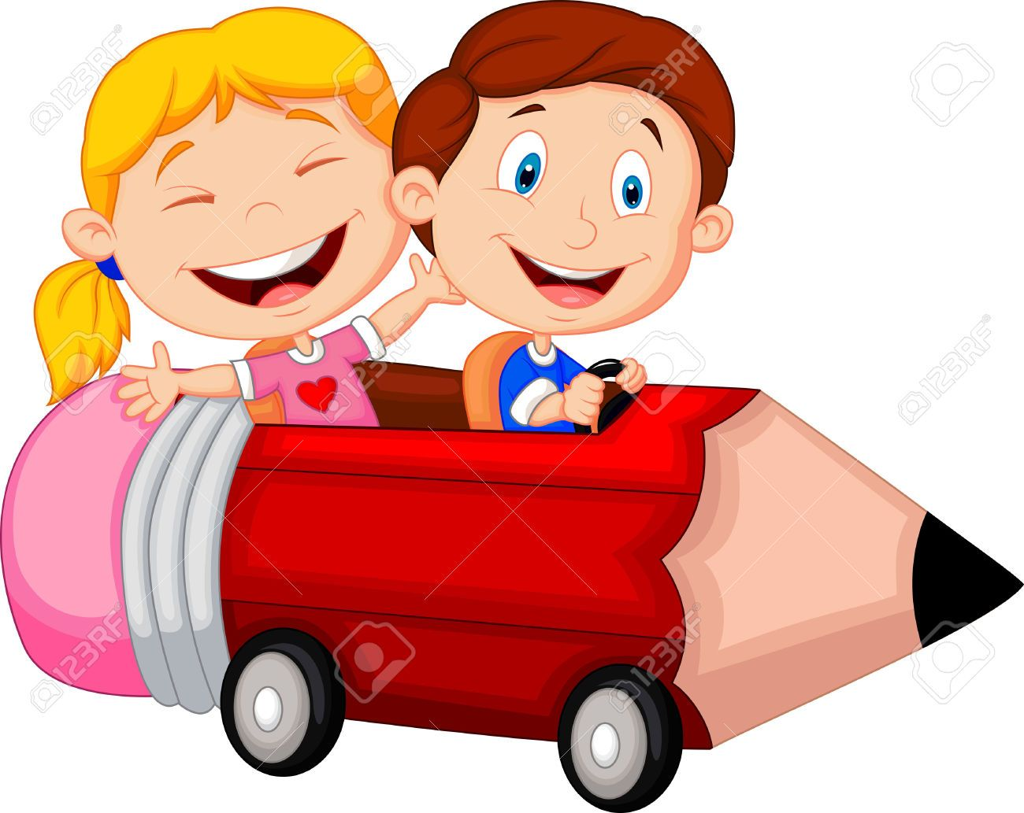
YA ACOMPAÑAME A ESTA AVENTURA

Slide 8
Lee las palabras
de vocabulario
Responde las
Preguntas durante
La lectura.

Slide 12
Muy bien. Espero hayas respetados todas las reglas de puntuación para así tener una excelente comprensión lectora. Ahora cuentas con más palabritas en tu cabecita.. Por lo que te invito a usarlas en tu vocabulario.

Slide 13
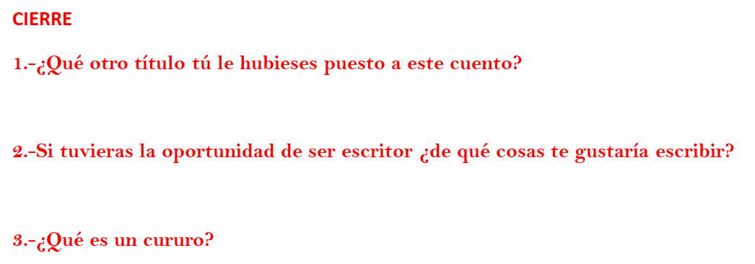
Para terminar nuestra clase te invito a responder estas tres preguntas en tu cuaderno

Slide 14
Hasta la próxima semanaaaa….

